Slide 1
Презентация проекта Моделирование развития ВИЧ в человеческой популяции
Подготовили:
Степанова Ника
Гончарова Софья

Slide 2

Проблема ВИЧ

Slide 3
Программа
Осуществляется расчет динамику численности популяции ВИЧ-инфицированных.
Расчет производится методом тройного охвата (метод Бейли).
Используются дынные взятые из трех разных промежутков времени.
Работает с данными из электронных таблиц формата xls.
Строится график, отражающий динамику численности популяции.

Slide 4
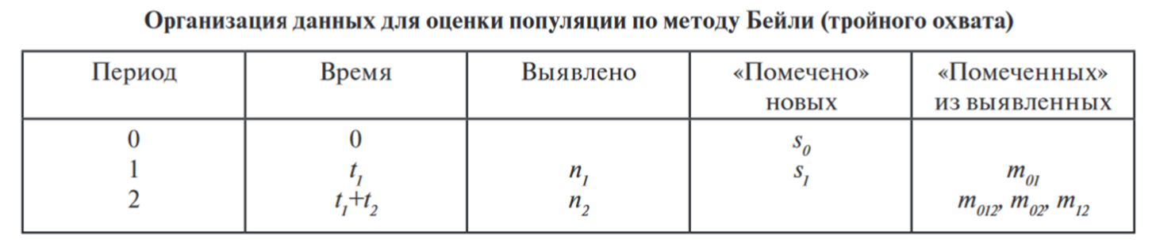
Метод тройного охвата (метод Бейли)
Позволяет работать с открытыми популяциями.
Оценивает скорость притока новых членов популяции и скорость оттока.
Для работы необходимы данные по трем различным временным периодам.
Позволяет оценить общую численность популяции, располагая данными только о части особей.

Slide 5
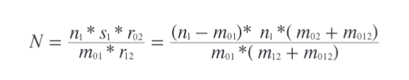


Основные формулы
Общая численность(N):
Скорость уменьшения численности(speed):
Скорость повышения численности(SPEED):

Slide 6
Плюсы и минусы метода Бейли
Плюсы:
Удобен для пилотных исследований и экспресс оценки.
Для оценки численности популяции не нужно располагать данными о всех особях.
Позволяет работать с открытыми популяциями.
Минусы:
Базируется на предположении о неизменности скорости выбытия и вхождения, что может нарушаться.

Slide 7
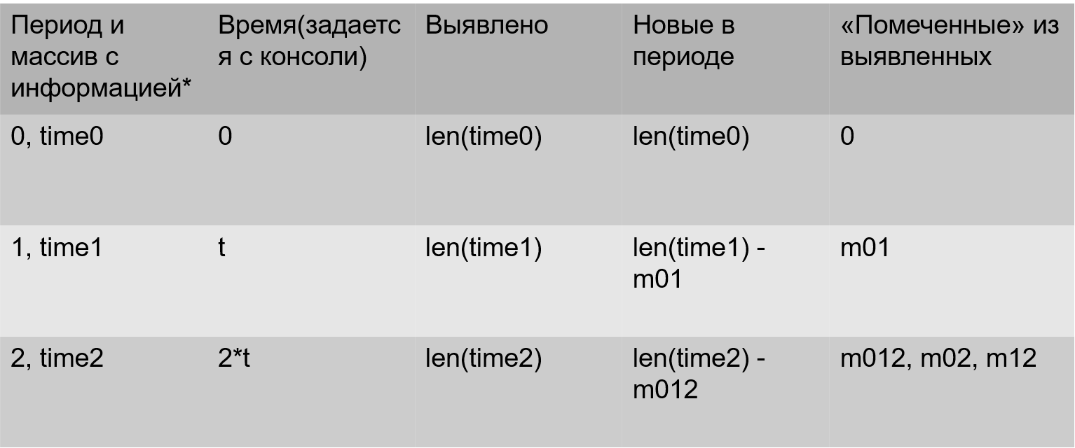
Наши переменные
*ФИО, дата рождения

Slide 8
Алгоритм
Временной промежуток задается с консоли
Ввод имени файла с базой данных об инфицированных(электронная таблица)
Для данных 3 периодов производится преобразование информации: каждая строка таблицы становится элементом соответствующего списка
Создаются списки с совмещенными данными периодов по примеру: time01 =list (time0+time1) . Всего 3 списка: time01, time02, time012.
На основании списков из п.4 создаются словари. Значение - словаря элемент списка. Ключ словаря – число вхождений элемента в список.

Slide 9
Алгоритм
Создаются переменные m12, m02, m012. Им присваивается значение, обозначающее, сколько пар повторяющихся элементов было в данном списке.
На основании полученных данных вычисляется по формуле численность популяции на текущий момент(N), скорость роста и скорость снижения(SPEED, speed). (По формулам данным в презентации выше)
Работает функция, вычисляющая изменение численности для следующих периодов(поставлен счетчик на 2 периода).
Построение графика с импортом matplotlib. Ось абсцисс - период; ось ординат – численность.

Slide 10
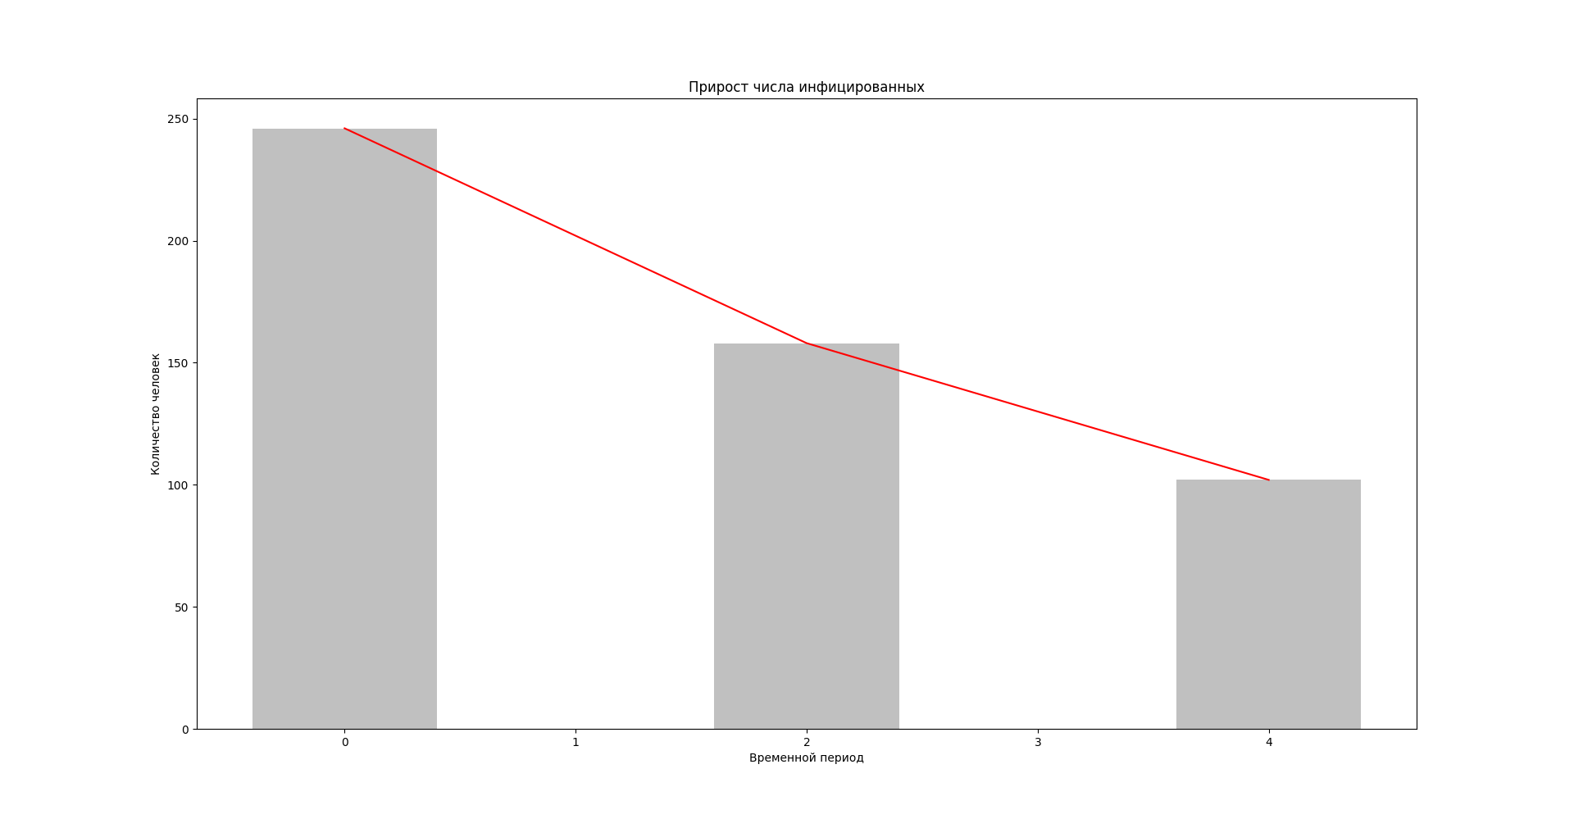
Итог
Написана программа прогнозирующая развитие популяции ВИЧ-инфицированных в форме графика.
Создана тестовая база данных.
Итогом проверки программы созданной с использованием тестовой базы данных стал приведенный ниже график:

Slide 11
Использованная литература:
С.Л.Плавинский :
«Моделирование ВИЧ-инфекции и других заразных заболеваний человека и оценка численности групп риска»
Г.Ю.Ризниченко:
«Математические модели в биофизике и экологии».

Slide 12
Спасибо за внимание!

